Slide 1
第 3 章 软件开发过程管理

Slide 2
本章内容提要
3.1
CMM和ISO9000
3.2
传统软件开发生命周期模型
3.3
扩展软件开发生命周期模型
3.4
质量计划
3.5
案例分析
3.6
本章小结
3.7
复习思考题

Slide 3
3.3.1 极限模型
极限模型简介
2001年，为了避免许多公司的软件团队陷入不断增长的过程泥潭，一批业界专家一起概括出了一些敏捷开发过程的方法：SCRUM，Crystal，特征驱动软件开发（Feature Driven Development，简称FDD），自适应软件开发（Adaptive Software Development，简称ASD），以及最重要的极限编程（eXtreme Programming,简称XP）。

Slide 4
3.3.1 极限模型
极限编程将开发阶段的4个活动（分析、设计、编码和测试）混合在一起，在全过程中采用迭代增量开发、反馈修正和反复测试。

Slide 5
3.3.1 极限模型
XP开发模型核心思想：
交流（Communication）
简单（Simplicity ）
反馈（Feedback）
进取（Aggressiveness）

Slide 6
3.3.1 极限模型
优点
采用简单计划策略，不需要长期计划和复杂模型，开发周期短；
在全过程采用迭代增量开发、反馈修正和反复测试的方法，能够适应用户经常变化的需求。
缺点
目前主要在小规模项目上应用并取得成功，但是否适用于中等规模或大规模软件产品，需慎重考虑；
由于这个模型较新产品交付后维护成本是否降低，不能确定；
对编码人员的经验要求高

Slide 7
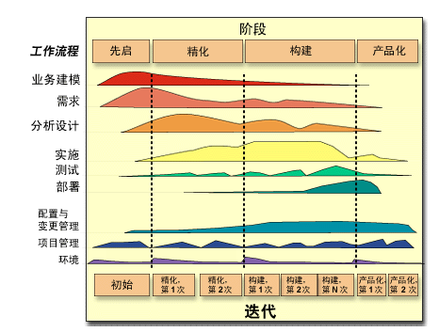
3.3.2 Rational统一过程 （RUP）

Slide 8
3.3.2 Rational统一过程 （RUP）
用例驱动
Concise, simple, and understandable
以体系结构为中心
Effective basis for large-scale reuse
增量和迭代开发
基于风险前驱的原则，渐进地展开分析、设计及其相关活动，每个迭代都会提供一次验证和调整模型机会，推动软件质量的提升。

